Slide 1
KONTRAK KULIAH & PENGANTAR
MPK BERBASIS MASYARAKAT (MPKBM)
SESI - 1
Ade Heryana, SST, MKM
PRODI KESMAS | FAKULTAS ILMU KESEHATAN

Slide 2
Kenapa belajar MPK BERBASIS MASYARAKAT ?

Slide 6
Kompetensi Ahli Kesmas (IAKMI) AKK
Mengkaji & menganalisis situasi
Mengembangkan perencanaan program & kebijakan
Berkomunikasi secara efektif
Memahami budaya setempat
Merencanakan keuangan & manajerial
Memimpin & berfikir sistem
Memberdayakan masyarakat
Menguasai dasar2 Ilmu Kesmas
Manajemen mutu, Rancangan sampel (P), Sistem Informasi Grafis (P), Telaah kritis (P), Standarisasi pelkes (P), Epid bencana (P), Penilaian status gizi (P)
Isu terkini AKK (P)
Peraturan & perund. kesehatan, Manajemen Program, P4-Kesehatan, Aplikasi penyusunan kebkes
Dasar & Hukum Asuransi, Manajemen logistik, Manajemen keuangan, Asuransi & managed care, Akuntansi biaya, Manajemen pelayanan kesehatan
Manajemen pemasaran, Pengembangan media komunikasi kesehatan (P)
Dasar-dasar kulineri (P), Kespro remaja (P), Dasar bioteknologi (P), Gizi perkotaan (P)
Sistem pelayanan kesehatan (P), Pendidikan kesehatan & Ilmu Perilaku (P)
Manajemen SDM, Ekonomi kesejahteraan, MPK Berbasis masyarakat

Slide 7
Rencana Pembelajaran Semester (RPS)

Slide 8
Materi Sebelum UTS
01. Kontrak Kuliah & Manfaat Matkul MPK-BM
02. Pemberdayaan masy. Sektor kesehatan
03. Pelayanan Kesehatan Berbasis Masyarakat
04. Komunikasi efektif PKBM
05. Kepuasan publik sebagai konsumen PKBM
06. Peran SDM Kesehatan di PKBM
07. Pendidikan dan pelatihan pada PKBM

Slide 9
Materi Setelah UTS
08. Pengelolaan dana PKBM
09. Intervensi kesehatan berbasis masyarakat
10. Kolaborasi dengan pemangku kepentingan
11. Implementasi PKBM
12. Indikator dan manajemen mutu PKBM
13. Presentasi Tugas Kelompok 1
14. Presentasi Tugas Kelompok 2

Slide 10
RENCANA PEMBELAJARAN SEMESTER
Nama mata kuliah = MPK Berbasis Masyarakat (MPK-BM)
Bobot mata kuliah = 2 SKS
Jumlah pertemuan = 14 (7 Maret – 20 Juni 2018)
Tatap Muka = 14 kali
UTS +/- 25 April 2018 dan UAS +/- 27 Juni 2018
Metode Student-centered Learning = contextual instruction, cooperative learning, dan small group discussion

Slide 11
BOBOT PENILAIAN
ABSENSI = 10% (Tapping absensi)
TUGAS-1 = 10% (Kerajinan dan keaktifan di kelas)
TUGAS-2 = 30% (Tugas menulis)
UTS = 25% (Tidak ada perbaikan nilai/remedi)
UAS = 25% (Tidak ada perbaikan nilai/remedi)

Slide 12
ABSENSI (Bobot 10%)
TIDAK ADA TITIP ABSEN
Absensi dilakukan dengan memanggil mahasiswa
Hadir = point 1; Sakit = 0,7; Ijin = 0,4
Sakit dan Ijin = kirim WA ke dosen
Mahasiswa yang hadir (tidak titip absen) akan mendapat apresiasi tambahan dari dosen dalam bentuk Tugas-1

Slide 13
TUGAS-1 (Bobot = 10%)
Tugas-1 adalah bentuk keaktifan mahasiswa di kelas, antara lain berbentuk:
Kehadiran di kelas (dosen akan mengabsen kembali untuk memastikan mahasiswa ada di kelas)
Keaktifan bertanya saat di kelas (setiap bertanya mendapat 1 point)
Keaktifan menjawab/menanggapi di kelas (mendapat point 1)
Mahasiswa yang rajin HADIR di kelas dan aktif, memiliki kemungkinan mendapat nilai lebih

Slide 14
TUGAS-2 (Bobot 30%)
Tugas-2 adalah bentuk penugasan oleh dosen selesai mahasiswa mengikuti sesi tatap muka atau praktikum
Tugas dikumpulkan melalui Email (tidak dalam bentuk hard) ke alamat email ade.heryana24@gmail.com
Tidak boleh PLAGIAT atau Copy Paste. Tugas yang diketahui PLAGIAT akan mendapat nilai 30 baik (tanpa melihat siapa yang mencontek dan dicontek)

Slide 15
Bentuk Tugas-2
Tugas-2 adalah tugas KELOMPOK terdiri dari 6 mahasiwa, melakukan observasi dan wawancara dengan salah satu pelayanan kesehatan berbasis masyarakat
Pedoman observasi dan wawancara akan diberikan oleh dosen
Jenis pelayanan kesehatan BM akan ditentukan dosen
Laporan tugas dalam bentuk paper maksimal 20 halaman (font times news roman 12, kertas A4, 1.5 spasi) dalam bentuk SOFTCOPY di-email ke ade.heryana24@gmail.com
Deadline laporan paling lambat pada pertemuan-12 (6 Juni 2018, jam 16.00)

Slide 16
UTS (Bobot 25%)
Dilakukan pada sekitar 23 April 2018
Soal berbentuk Pilihan Ganda (40 soal)
Mahasiswa yang ketahuan menyontek ➔ nilai E
Tidak ada perbaikan nilai/remedial
Materi: sesi-1 s/d sesi-7

Slide 17
UAS (Bobot 25%)
Dilakukan pada sekitar 25 Juni 2018
Soal berbentuk Pilihan Ganda (40 soal)
Mahasiswa yang ketahuan menyontek ➔ nilai E
Tidak ada perbaikan nilai/remedial
Materi dari sesi-8 s/d sesi-14

Slide 18
UTS/UAS SUSULAN
Jika sakit dirawat (dibuktikan dengan surat keterangan perawatan dari RS/dokter)
Jika mendapat penugasan (dibuktikan dengan surat tugas dari instansi/lembaga yang memberikan tugas)
Jika ada saudara 1 batih/darah meninggal dunia (Ayah, Ibu, Kakak, Adik)
Jika mengalami bencana alam
Nilai yang diakui adalah 80% dari hasil ujian

Slide 19
SELAMA PENGAJARAN
Menggunakan metode Student-Centered Learning (SCL):
Diharapkan mahasiswa aktif (Bertanya, Berdiskusi, Menanggapi, dsb)
Dosen hanya memberikan materi secara garis besar, mahasiswa wajib memperdalam materi di luar perkuliahan (membaca literatur, mengerjakan tugas, dan sebagainya)
Tidak MENGGANGGU proses pembelajaran:
Tidak mengobrol atau membuat kegiatan yang mengganggu dosen/mahasiswa lain dalam pembelajaran
Tidak melakukan aktivitas makan selama pembelajaran
Bagi mahasiswa yang ingin melakukan kegiatan di luar pembelajaran, dosen akan memberikan ijin, seperti:
Membicarakan sesuatu dengan teman
Mengantuk (ingin tidur)
Makan (ngemil)
Membuat tugas mata kuliah lain
Menelepon dan sebagainya

Slide 20
We need Class Leader

Slide 21
PJ Kelas
Membantu kelancaran proses kuliah
Mediator komunikasi antara mahasiswa dan dosen
Aktif dalam menyampaikan informasi
Memiliki media komunikasi (minimal WA dan email)
Rajin masuk kuliah

Slide 22
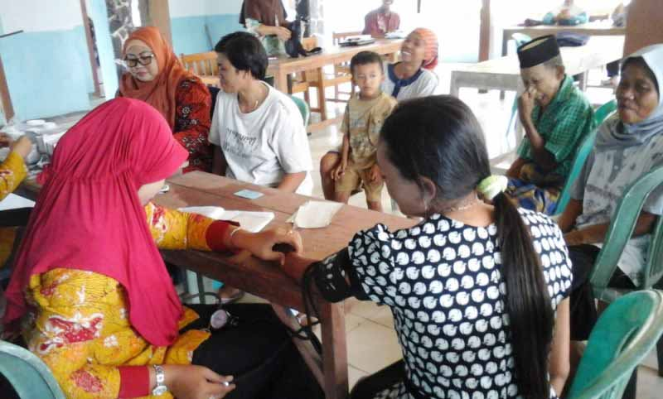
SELAMAT MEMPELAJARI MATA KULIAH “MPK BM”

